Slide 1
ΕΥΡΩΠΑΪΚΟ ΠΡΟΓΡΑΜΜΑ eTwinning 2014 -15 – 1^{Η} ΕΠΑΦΗ
ΗΜΕΡΟΜΗΝΙΑ ΠΑΡΑΔΟΣΗΣ: 10/11/2014
ΘΕΜΑ ΕΡΓΟΥ:
ΑΕΙΦΟΡΟΣ ΑΝΑΠΤΥΞΗ, ΑΝΑΚΥΚΛΩΣΗ, ΠΡΑΣΙΝΟΙ ΣΧΟΛΙΚΟΙ ΧΩΡΟΙ

Slide 2
ΕΥΡΩΠΑΪΚΟ ΠΡΟΓΡΑΜΜΑ eTwinning 2014 -15 – 1^{Η} ΕΠΑΦΗ
ΣΧΟΛΕΙΑ ΠΟΥ ΣΥΜΜΕΤΕΧΟΥΝ:
ΓΥΜΝΑΣΙΟ ΑΓΙΟΥ ΙΩΑΝΝΗ (ΛΕΜΕΣΟΣ – ΚΥΠΡΟΣ)
ΓΥΜΝΑΣΙΟ ΠΕΡΔΙΚΑΣ (ΘΕΣΠΡΩΤΙΑ - ΕΛΛΑΔΑ)
1^{ο} ΓΥΜΝΑΣΙΟ Ν. ΦΙΛΑΔΕΛΦΕΙΑΣ, ( - ΕΛΛΑΔΑ)
ΓΥΜΝΑΣΙΟ ΚΟΞΑΡΕΣ ( ΡΕΘΥΜΝΟ – ΕΛΛΑΔΑ)
ΜΟΥΣΙΚΟ ΣΧΟΛΕΙΟ ΞΑΝΘΗΣ ( ΞΑΝΘΗ – ΕΛΛΑΔΑ)
ΓΥΜΝΑΣΙΟ ΠΑΤΜΟΥ (ΠΑΤΜΟΣ – ΕΛΛΑΔΑ)

Slide 3
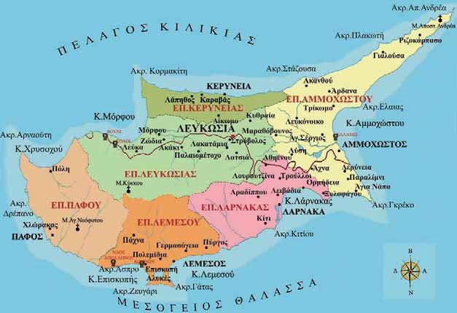

ΧΑΡΤΗΣ ΤΗΣ ΚΥΠΡΟΥ
Η ΛΕΜΕΣΟΣ ΒΡΙΣΚΕΤΑΙ ΣΤΟ ΝΟΤΙΟ ΤΜΗΜΑ ΤΟΥ ΝΗΣΙΟΥ

Slide 4
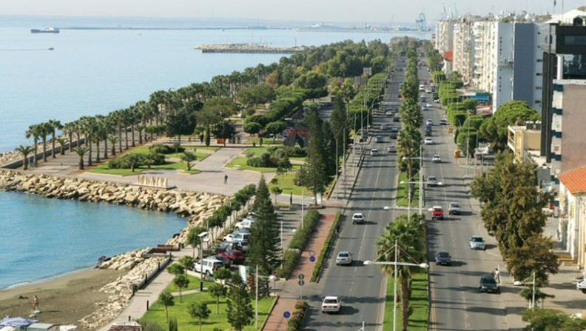
ΠΑΡΑΛΙΑΚΟ ΜΕΤΩΠΟ ΤΗΣ ΛΕΜΕΣΟΥ

Slide 5
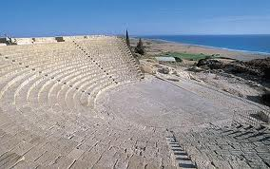
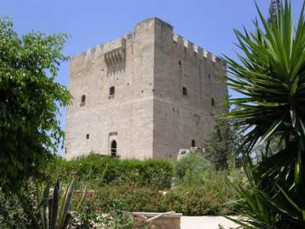
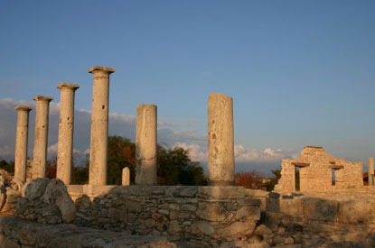
ΙΣΤΟΡΙΚΑ ΜΝΗΜΕΙΑ
ΑΡΧΑΙΟ ΘΕΑΤΡΟ ΚΟΥΡΙΟΥ
ΚΑΣΤΡΟ ΚΟΛΟΣΣΙΟΥ
ΝΑΟΣ ΤΟΥ ΑΠΟΛΛΩΝΑ

Slide 6
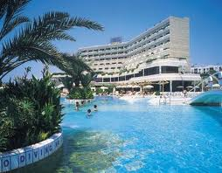
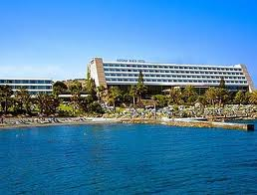
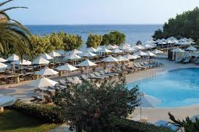
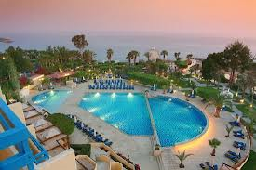
Η ΛΕΜΕΣΟΣ ΕΙΝΑΙ ΣΗΜΑΝΤΙΚΟΣ ΤΟΥΡΙΣΤΙΚΟΣ ΠΡΟΟΡΙΣΜΟΣ

Slide 7
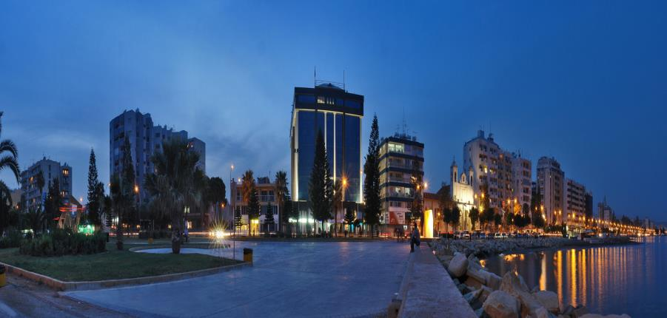
Η ΛΕΜΕΣΟΣ ΕΙΝΑΙ ΣΗΜΑΝΤΙΚΟΣ ΤΟΥΡΙΣΤΙΚΟΣ ΠΡΟΟΡΙΣΜΟΣ

Slide 8

ΓΥΜΝΑΣΙΟ ΑΓΙΟΥ ΙΩΑΝΝΗ – ΛΕΜΕΣΟΣ ΚΥΠΡΟΣ
ΒΑΣΙΚΕΣ ΠΛΗΡΟΦΟΡΙΕΣ
ΕΤΟΣ ΙΔΡΥΣΕΩΣ 1988
ΒΡΙΣΚΕΤΑΙ ΣΤΟ ΔΥΤΙΚΟ ΜΕΡΟΣ ΤΗΣ ΠΟΛΗΣ ΤΗΣ ΛΕΜΕΣΟΥ
ΛΕΙΤΟΥΡΓΟΥΝ 18 ΤΜΗΜΑΤΑ (6 ΤΜΗΜΑΤΑ ΣΕ Α΄, Β΄ΚΑΙ Γ΄ ΤΆΞΗ)
ΣΥΝΟΛΟ ΜΑΘΗΤΩΝ 375

Slide 9
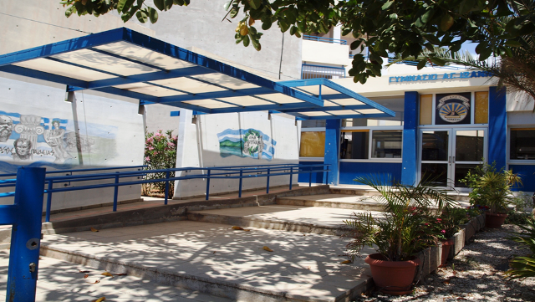
ΕΞΩΤΕΡΙΚΗ ΟΨΗ ΣΧΟΛΕΙΟΥ ΚΥΡΙΑ ΕΙΣΟΔΟΣ

Slide 10
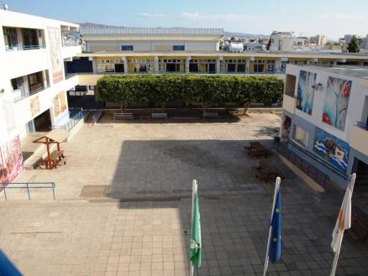
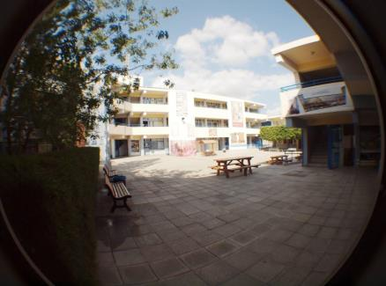
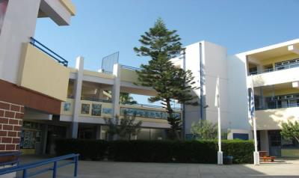
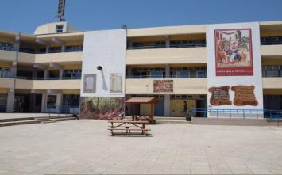
ΚΕΝΤΡΙΚΟΣ ΧΩΡΟΣ ΣΥΓΚΕΝΤΡΩΣΗΣ ΜΑΘΗΤΩΝ

Slide 11
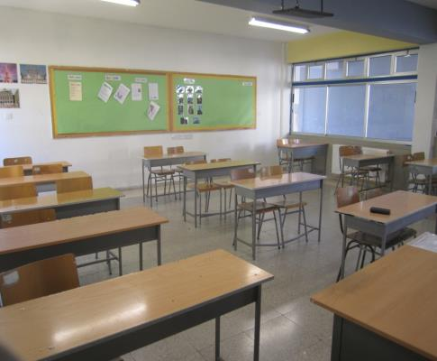
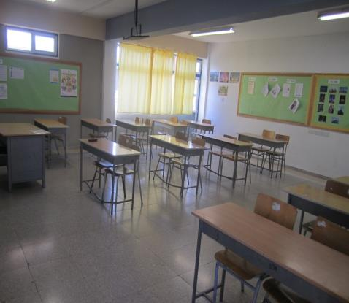
ΑΙΘΟΥΣΑ ΔΙΔΑΣΚΑΛΙΑΣ

Slide 12
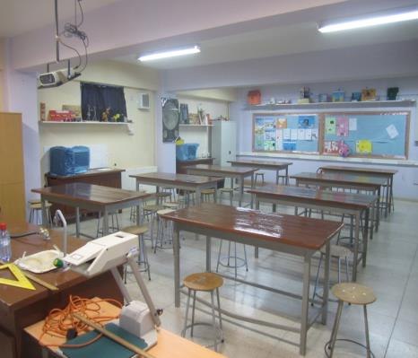
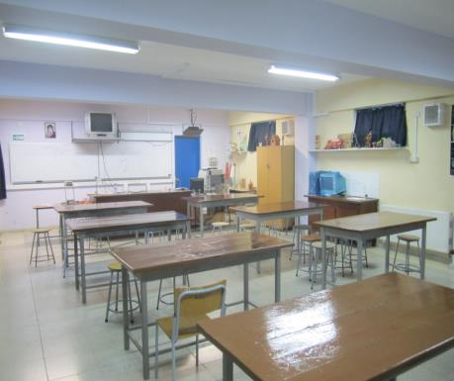
ΑΙΘΟΥΣΑ ΦΥΣΙΚΗΣ

Slide 13
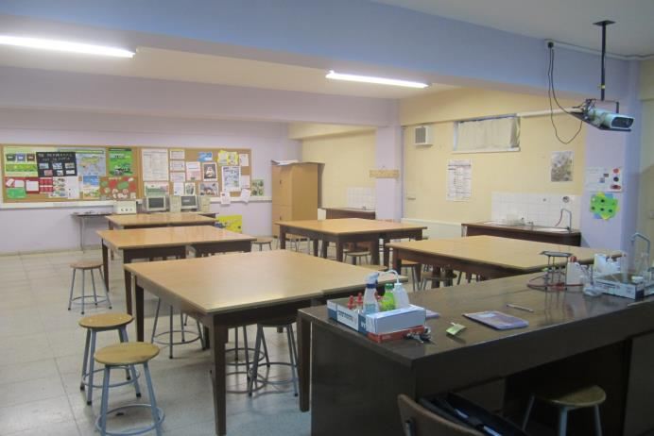
ΑΙΘΟΥΣΑ ΧΗΜΕΙΑΣ

Slide 14
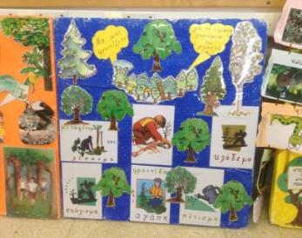
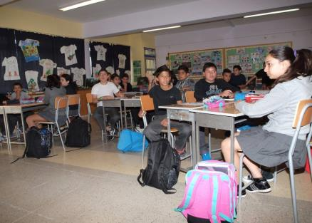
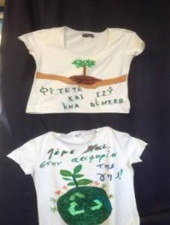
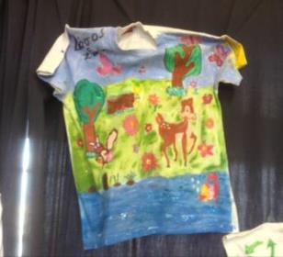
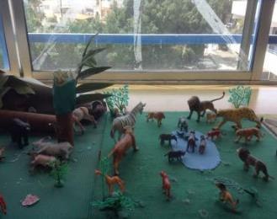
ΕΡΓΑΣΤΗΡΙΟ ΒΙΟΛΟΓΙΑΣ

Slide 15
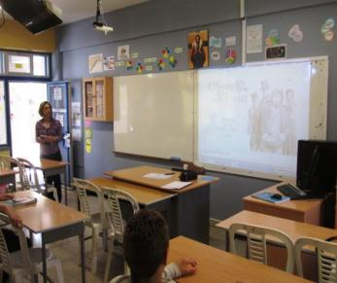
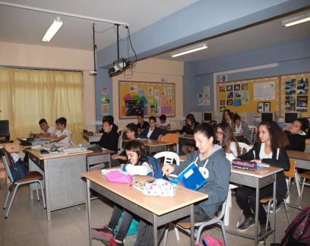
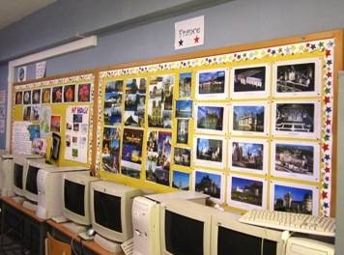
ΑΙΘΟΥΣΑ ΓΛΩΣΣΩΝ – ΑΓΓΛΙΚΩΝ ΚΑΙ ΓΑΛΛΙΚΩΝ

Slide 16
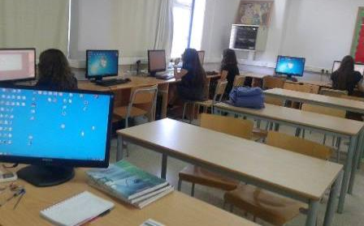
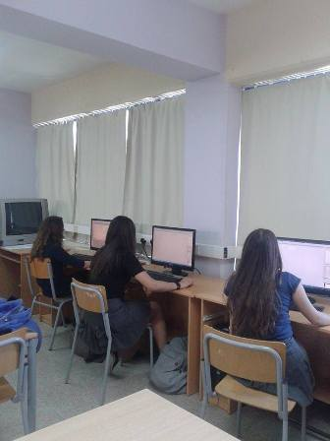
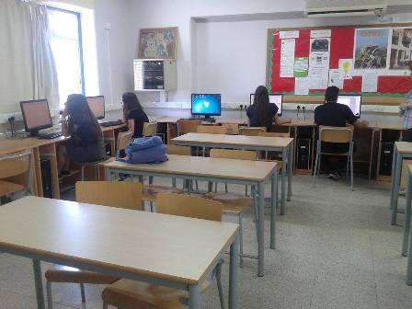
ΕΡΓΑΣΤΗΡΙΟ ΠΛΗΡΟΦΟΡΙΚΗΣ (Η/Υ)

Slide 17
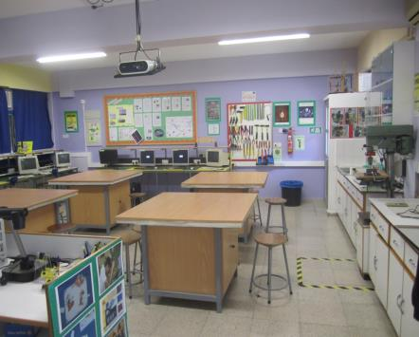
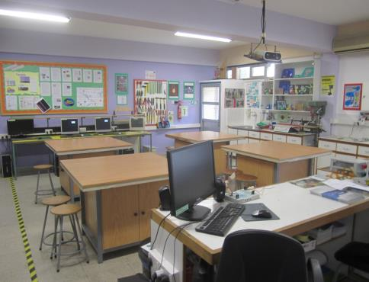
ΕΡΓΑΣΤΗΡΙΟ ΣΧΕΔΙΑΣΜΟΥ & ΤΕΧΝΟΛΟΓΙΑΣ

Slide 18
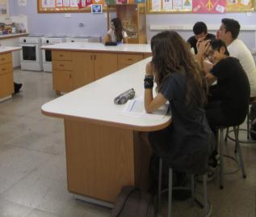
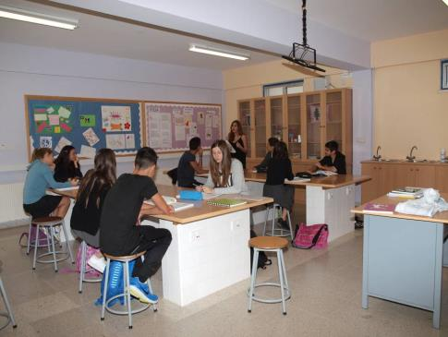
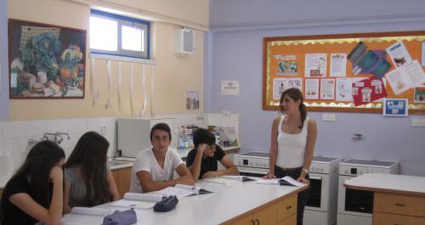
ΑΙΘΟΥΣΑ ΟΙΚΙΑΚΗΣ ΟΙΚΟΝΟΜΙΑΣ

Slide 19
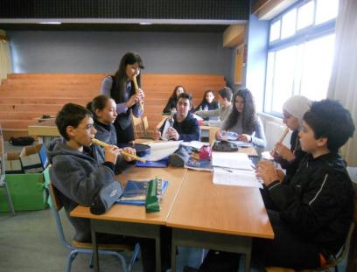
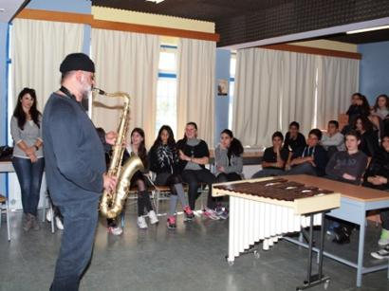
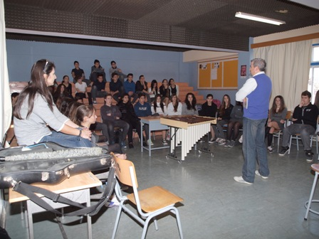
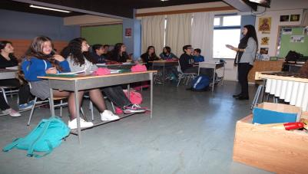
ΑΙΘΟΥΣΑ ΜΟΥΣΙΚΗΣ

Slide 20
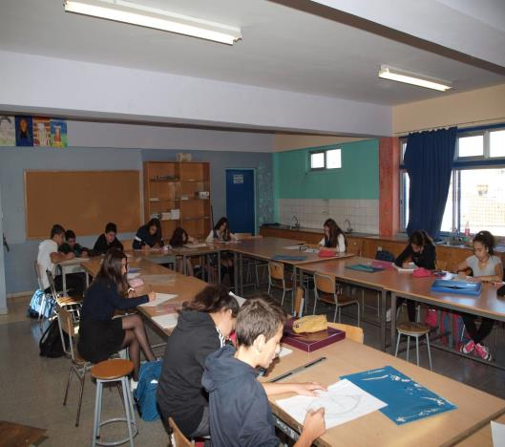
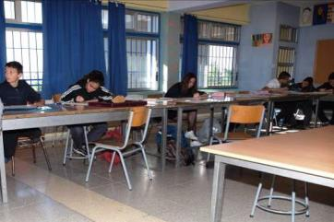
ΑΙΘΟΥΣΑ ΤΕΧΝΗΣ

Slide 21
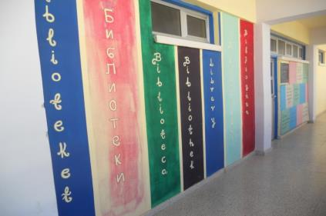
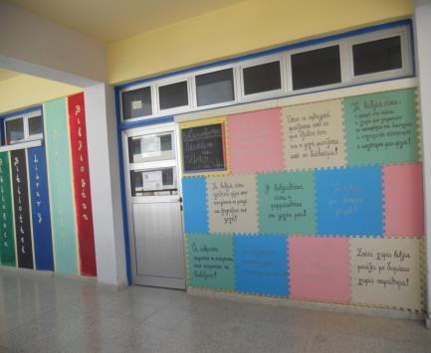
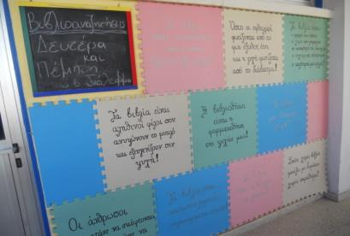
ΒΙΒΛΙΟΘΗΚΗ

Slide 22
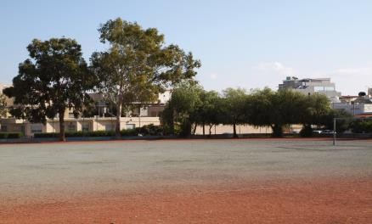
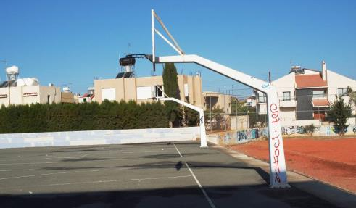
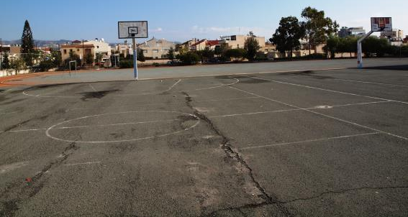
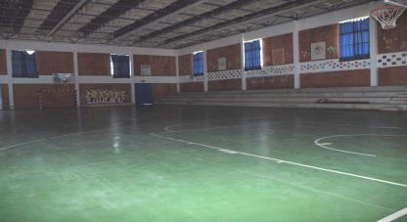
ΓΗΠΕΔΑ

Slide 23
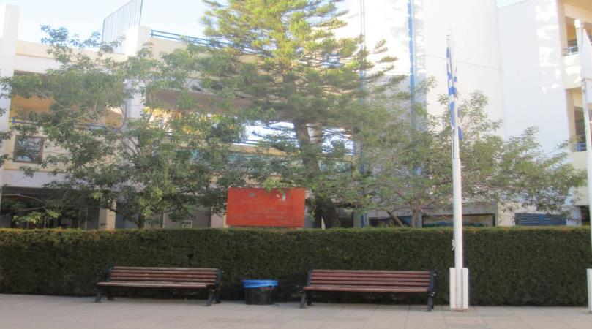
ΧΩΡΟΙ ΠΡΑΣΙΝΟΥ

Slide 24


ΧΩΡΟΣ ΔΗΜΙΟΥΡΓΙΑΣ ΒΟΤΑΝΟΚΗΠΟΥ

Slide 25

ΧΩΡΟΣ ΔΗΜΙΟΥΡΓΙΑΣ ΛΑΧΑΝΟΚΗΠΟΥ

Slide 26

ΧΩΡΟΣ ΔΕΝΤΡΟΦΥΤΕΥΣΗΣ-
ΝΟΤΙΑ ΑΥΛΗ

Slide 27

ΧΩΡΟΣ ΔΕΝΤΡΟΦΥΤΕΥΣΗΣ-
ΝΟΤΙΟΔΥΤΙΚΗ ΑΥΛΗ

Slide 28

ΧΩΡΟΣ ΔΕΝΤΡΟΦΥΤΕΥΣΗΣ-
ΝΟΤΙΟΔΥΤΙΚΗ ΑΥΛΗ

Slide 29

ΧΩΡΟΣ ΔΕΝΤΡΟΦΥΤΕΥΣΗΣ- ΓΗΠΕΔΟ

Slide 30

ΧΩΡΟΣ ΔΕΝΤΡΟΦΥΤΕΥΣΗΣ - ΒΟΡΕΙΑ ΑΥΛΗ ΠΑΡΑ ΤΑ ΓΗΠΕΔΑ ΜΠΑΣΚΕΤ

Slide 31
2ος ΣΤΟΧΟΣ ΣΧΟΛΙΚΗΣ ΧΡΟΝΙΑΣ 2014-15
ΑΕΙΦΟΡΟΣ ΑΝΑΠΤΥΞΗ, ΑΝΑΚΥΚΛΩΣΗ, ΠΡΑΣΙΝΟΙ ΣΧΟΛΙΚΟΙ ΧΩΡΟΙ
ΑΥΤΟ ΕΊΝΑΙ ΤΟ ΓΥΜΝΑΣΙΟ ΜΑΣ
ΣΕ ΑΥΤΟ ΤΟ ΧΩΡΟ ΠΕΡΝΟΥΜΕ ΜΕΓΑΛΟ ΧΡΟΝΟ ΤΗΣ ΖΩΗΣ ΜΑΣ
ΓΙ’ΑΥΤΟ ΚΑΙ ΘΕΛΟΥΜΕ ΝΑ ΤΟ ΒΕΛΤΙΩΣΟΥΜΕ, ΝΑ ΤΟ ΠΡΑΣΙΝΙΣΟΥΜΕ
ΝΑ ΒΕΛΤΙΩΣΟΥΜΕ ΤΗΝ ΠΟΙΟΤΗΤΑ ΤΗΣ ΖΩΗΣ ΜΑΣ

